Slide 2
Цель: уметь определять главные члены предложения
Главные члены предложения
Подлежащее
Сказуемое

Slide 3
Подлежащее – главный член предложения, который обозначает о ком или о чем говорится в предложении. Подлежащее отвечает на вопрос кто? или что?, может выражаться именем существительным.

Slide 4
Сказуемое – главный член предложения, который обозначает, что говорится о подлежащем. Сказуемое отвечает на вопрос что делает?, может выражаться глаголом.

Slide 5
Прочитай. Билет, квартира, лягушка, магазин, цыплёнок, ягода, телефон, ящерица, ястреб, шофёр, Распредели слова в два столбика.

Slide 6
Прочти вслух тексты
Наступила осень. Берёзы пожелтели. Листья клёна стали красными. Они шуршат. Вода потемнела.
Наступила золотая осень. Берёзки надели разноцветные платья. Разрумянились листья клёна. Пёстрый ковёр шуршит под ногами. Хрустальная вода потемнела в реке.

Slide 7
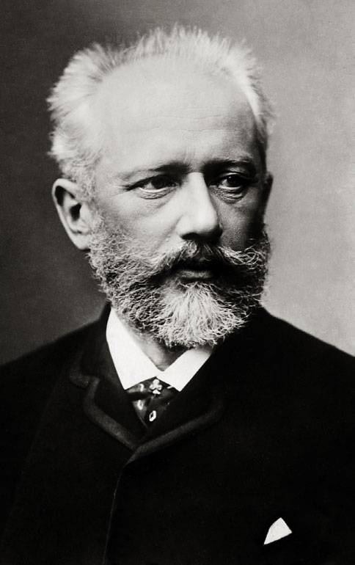
Пётр Ильич Чайковский

Slide 8
Распространенное предложение
НЕРАСПРОСТРАНЕННОЕ ПРЕДЛОЖЕНИЕ

Slide 9
Прочитай текст. Наступила скучная осень по серому небу плывут тучи льют дожди дует холодный ветер опадают листья ласточки и соловьи улетают на юг. Определи границы предложений.

Slide 10
Отгадай загадку: Падают с ветки З...л..тые монетки Спиши загадку.

